Slide 1
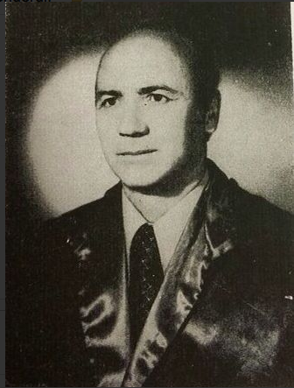
Prof Dr Orhan ESEN 1927-2013

Slide 2
Prof. Dr. Orhan ESEN
1924 yılında Kırklareli’nde doğdu
Nazilli İlkokulu ve İstanbul Erkek Lisesi’ni (1942) bitirdi
1950-1951 Istanbul Üniversitesi Kanser Enstitüsü
1951-1955 İstanbul Tıp Fakültesi ihtisas
1955 başasistan

Slide 3
Prof. Dr. Orhan ESEN
1957 yılında Paris Hospital de Antoine’de Prof Mayer ile çalışmış
1958 Doçent
1967 Profesör
Klinik histopatoloji laboratuarını yönetmiş
1978’de Tam Gün Yasası ile üniversiteden ayrılmış

Slide 4
Prof. Dr. Orhan ESEN
12 Eylül 2013’de vefat etmiştir
İki çocuk babası olan Prof Dr Orhan Esen İngilizce ve Fransızca bilmekte idi
Kısa Doğum Bilgisi adlı bir kitabı bulunmaktadır

